Slide 1


“Козацька чайка” (за Ж.Гунчевською).
Багатозначні слова.

Slide 2




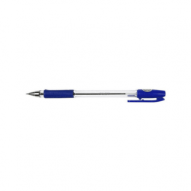
Підготуй
Notes:
Б б

Slide 3

Запам’ятай
Правила поведінки на уроці:
Слухаю уважно.
Не відволікаюсь.
Зосереджено працюю.
Активно відповідаю.

Slide 4
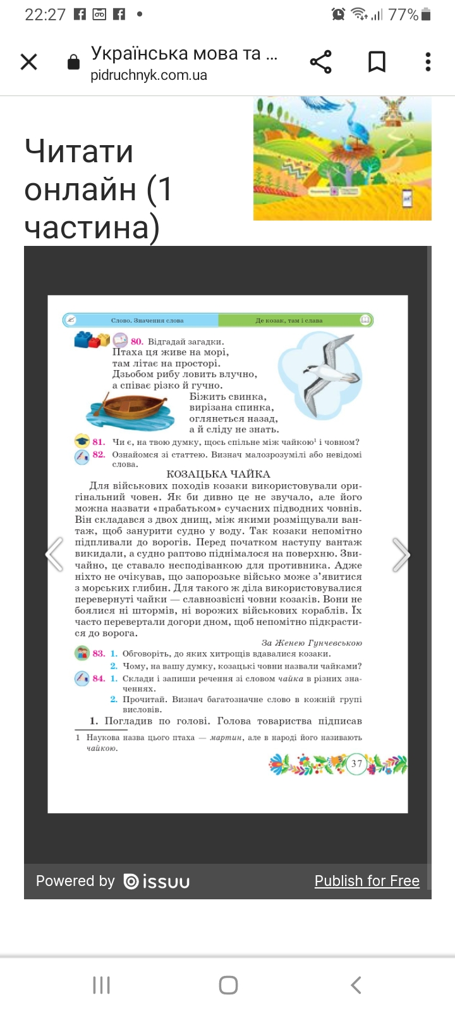

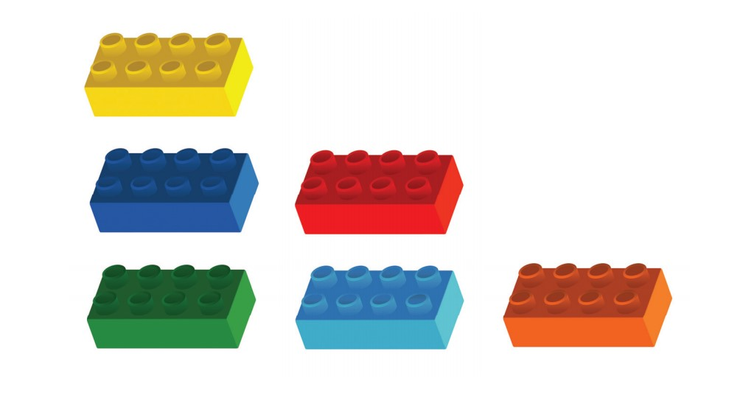
Число місяць
Класна робота
Побудуй звукові моделі слів-відгадок
Хвилинка каліграфії
Ч ч ча йк чайка ч ов ен човен
– o – o –
– o = – o
Notes:
– o – o –

Slide 5
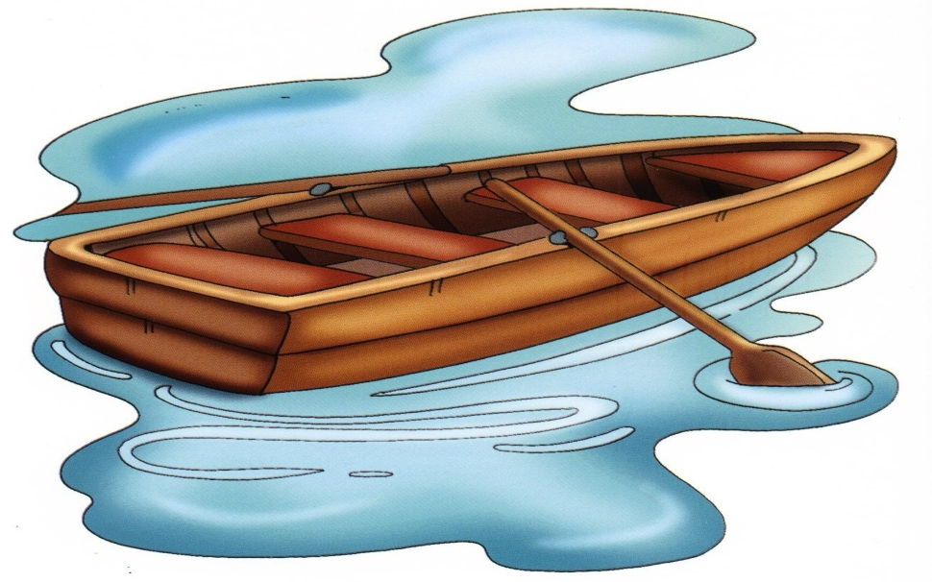
- Як ви гадаєте, слово човен однозначне би багатозначне?
- Щоб переконатися у правильності, знайди у тлумачному словнику значення цього слова.
Notes:
- Як ви гадаєте, слово човен однозначне би багаьозначне?

Slide 6

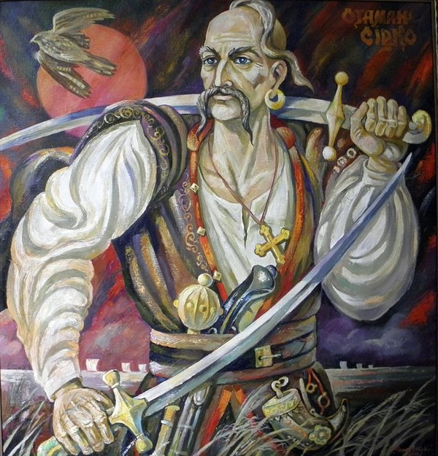
“Щоденні 5”. Слухаю і розумію.
За честь і гідність України,
За волю, правду і добро
Вони боролись
щохвилини,
Їх кров лилася як вино!
Всіх ворогів вони долали,
Всі землі наші зберегли,
Завжди від лиха захищали
І гордо прапор наш несли!
Сини Твоєї Батьківщини,
В них сила духу непоборна!
Козацтво – слава України,
Це гордість наша всенародна!
Яніна Мельник
Notes:
Гра “Продовж вірш”

Slide 7
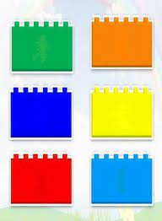

Вибери цеглинку
Що відчуваєте після слухання вірша?
захоплення
здивування
смуток
гордість
радість
жаль
Notes:
Смуток

Slide 8
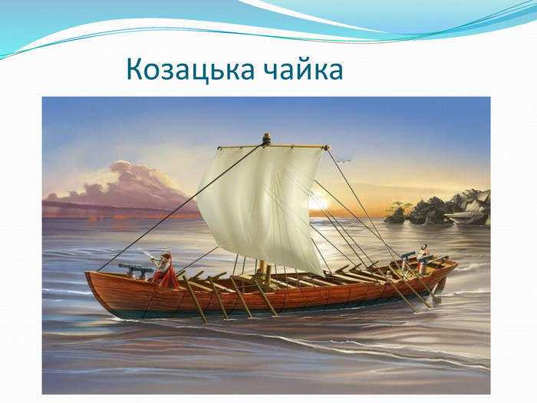

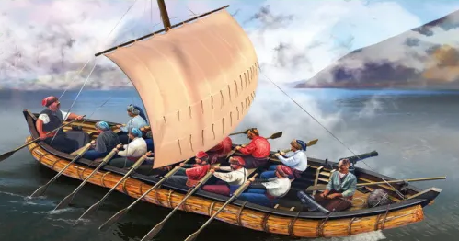
Козацька чайка
Чайка — безпалубний плоскодонний човен запорізьких козаків у вигляді величезної видовбаної колоди, по бортах обшитої дошками. Довжина – близько 18м, ширина й висота бортів – до 4м.
Notes:
Козацька чайка

Slide 9
Півдготовка до читання
Зверни увагу !
´
Прабатько
Занурити
Розміщували
Піднімалося
Оригінальний
Використовували
Славнозвісні
´
´
´
´
´
´
Notes:
Прабатько

Slide 10
“Щоденні 5”. Читаю для себе.
Notes:
“Щоденні 5”. Читаю для себе

Slide 11
Перевірка розуміння прочитаного
- Встав слово:”Можна назвати “прабатьком” сучасних …….. човнів.”
- Скільки днищ мав човен?
- Яку назву мали козацькі човни?
- Для чого використовувалися перевернуті чайки?
Notes:
Встав слово:”Можна назвати “прабатьком” сучасних …….. човнів”

Slide 12
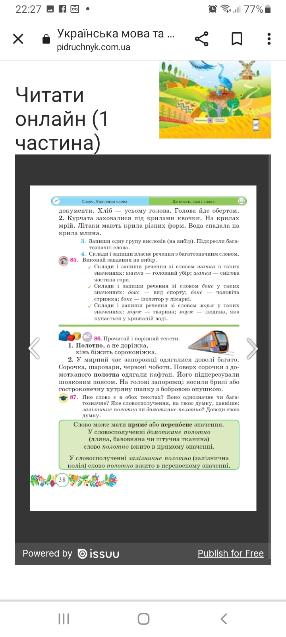
Вправа 84
Запиши у зошит
1. Січ мала свій флот з човнів, які звалися чайками. Над морем літають чайки.
Notes:
Число місяць

Slide 13
Домашнє завдання
Вправа 85, с.38
Молодець!
Відпочивай!
Notes:
Молодець! Відпочивай!

